Slide 1

Sistema LLM para análisis financiero histórico mediante generación automática de código
Master de Formación Permanente de Deep Learning
Autor
Carlos Ruiz Oyarzun
Tutores
Adrián Girón Jiménez
Alejandro Delgado Peribáñez

Slide 2
1
Idea y motivación
Pregunta de partida
Si un LLM ya puede interpretar consultas y generar código, ¿puede ayudar a explicar mejor qué muestran los datos históricos de bolsa?
Lo que querí­a evitar
Una respuesta de caja negra que no deje claros ni los datos usados ni los cálculos realizados.
La idea no era construir un asesor financiero ni un sistema de predicción, sino una herramienta de apoyo que ayudara a interpretar datos históricos de forma más explicativa, trazable y controlada.
Explicación final legible para el usuario.

Slide 3
2
Estado del arte
Ámbito financiero particularidades propias, FinBERT o BloombergGPT
Arquitecturas con agentes: separar tareas y combinar modelos
Generación de código permite apoyar respuesta en cálculos observables
La propuesta: usar un modelo generalista dentro de un flujo fijo, con validaciones, ejecución controlada y trazabilidad.

Slide 4
3
Visión general del sistema
1. Consulta
2. Validación
3. Resolucion de datos
4. Planificacion analítica
5. Generacion de código
6. Ejecuta
7. Interpretación de consulta
Notes:
Solo presentar el mapa general. En la siguiente se entra en detalle.

Slide 5
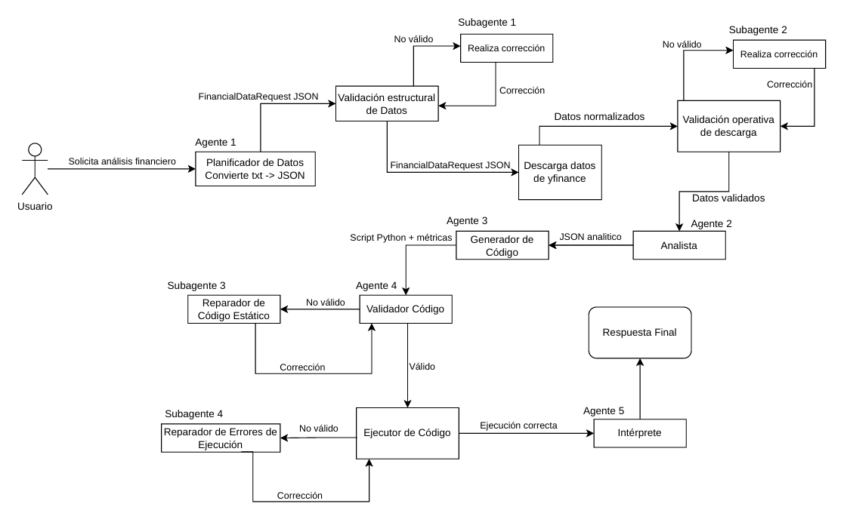
4
Diagrama del Flujo
Notes:
Esta es la slide central. Explicar con calma las fases y remarcar la idea de control del flujo.

Slide 6
5
Ejecución de un ejemplo completo
Consulta elegida
Analiza AAPL en 3 meses y explica qué se puede concluir solo con estos datos históricos.
Agente 1 en fase de datos
Agente 3 en fase de código
Agente 5 produce como respuesta final

Slide 7
6
Ejemplo completo: Agente 1
Salida estructurada del Agente 1
Qué hace este agente
Convierte la consulta en un contrato de datos formal y validable.
{ "provider": "yfinance", "instruments": [{"ticker": "AAPL"}], "interval": "1d", "period": "3mo", "required_fields": [ "Open", "High", "Low", "Close", "Adj Close", "Volume" ] }
Por qué importa
Antes de analizar nada, fija ticker, proveedor, contexto temporal y campos necesarios.
La consulta deja de ser texto libre y pasa a ser una petición de datos estructurada.

Slide 8
7
Ejemplo completo: Agente 3
Fragmento representativo del Agente 3
Qué se ve aquí
El plan analítico se convierte en un script Python ejecutable.
payload = json.loads(Path(sys.argv[1]).read_text()) tickers = payload.get("tickers", []) csv_paths = payload.get("csv_paths", []) close = load_close_prices(csv_paths, tickers) data = load_market_data(csv_paths, tickers) ret_3mo = (close_series.iloc[-1] - close_series.iloc[0]) / close_series.iloc[0] vol_3mo = close_series.pct_change().std() output = {"metrics": metrics, "summary": summary, "limitations": limitations}
Idea fuerte
La interpretación final no sale de una opinión verbal, sino de cálculos implementados y verificables.
Aquí­ el sistema ya no está describiendo el análisis, lo está materializando en código.

Slide 9
8
Ejemplo completo: Agente 5
Respuesta final del Agente 5
Qué recibe el usuario
Métricas principales, interpretación del agente y limitaciones del análisis.
Análisis de AAPL (Últimos 3 meses) - Precio de cierre promedio: 278.00 - Máximo: 315.20 - Mínimo: 246.63 - Retorno total: 16.40 % - Volatilidad diaria: 1.45 % - Drawdown máximo: -7.82 % **Conclusiones basadas únicamente en los datos históricos**
El precio de AAPL ha mostrado una tendencia alcista, con…
La volatilidad diaria de alrededor del 1.45 % indica que…
El drawdown máximo de -7.82 % sugiere que la mayor cada…
**Limitaciones**
Los datos corresponden únicamente a precios de cierre…
No se han considerado factores externos ni noticias que…
Qué demuestra
La respuesta visible es la última capa de un proceso previo de datos, plan, código y validación.
El valor del flujo es que ayuda a explicar mejor lo que muestran los datos, no solo a devolver una salida aparente.
Notes:
Cerrar el ejemplo con la idea de explicabilidad.

Slide 10
9
Manera de evaluar
Batería
50 consultas financieras con tres niveles de complejidad: A, B y C.
Unidad de análisis
La consulta completa de extremo a extremo, no una fase aislada.
Criterio de éxito
El caso debe completarse y producir una respuesta final utilizable.
Revisión cualitativa
Los casos completados se puntúan por adecuación, cobertura, coherencia, claridad y prudencia.
La evaluación distingue entre completitud técnica y calidad final de la respuesta.

Slide 11
10
Resultados
27/50
Casos completados
54%
Completitud global
Lectura clave
La tasa cae al aumentar la complejidad
Matiz
Cuando completa, la calidad final suele ser buena
80%
60%
Media casos completados:
Nivel A: 8,5
Nivel B: 8,67
Nivel C: 8,43
35%
A
B
C
Completitud por nivel

Slide 12
11
Limitaciones
Modelo y configuración
La evaluación se realiza con una única configuración general del sistema y un único modelo.
Dependencia de datos
El flujo depende de un proveedor concreto de datos históricos.
Revisión humana
La calidad final de los casos completados se apoya en revisión manual del autor.
Alcance
El trabajo se limita al análisis histórico. No estudia predicción, asesoramiento ni factores externos.

Slide 13
12
Conclusiones
Aportación principal
Una arquitectura multiagente más trazable, explicable y controlada que una respuesta generativa directa.
Lectura de resultados
Cuando el sistema completa un caso, la calidad final suele ser razonable.
Valor final
Ayudar a interpretar mejores datos históricos de bolsa de una forma metodológicamente defendible.
El valor del sistema no está solo en responder, sino en ayudar a explicar mejor lo que muestran los datos.

